Slide 1
Miten kunta suhtautuu vaikuttamiseen?
Viestintää ja vaikuttamista 14.9.2017
Viestintäpäällikkö Teuvo Arolainen

Slide 2
Kunta-ala vaikuttamisen kohteena
Vaikutukseen voivat pyrkiä monet tahot:
Puolueet, etujärjestöt, urheiluseurat, media, yritykset ja muut yhteisöt
Kansalaisliikkeet, painostusryhmät, ns. yleinen mielipide
Muut kunnat ja kuntayhtymät, maakunnat
Valtiovalta, jopa vieras valtio
Vaikuttamisen kohteena voivat olla monet kunnan toimijat:
Kunta työnantajana, kotipaikkana, palvelujen tuottajana
Ammattijohto, luottamushenkilöt, henkilöstö
Kuntalaiset

Slide 3
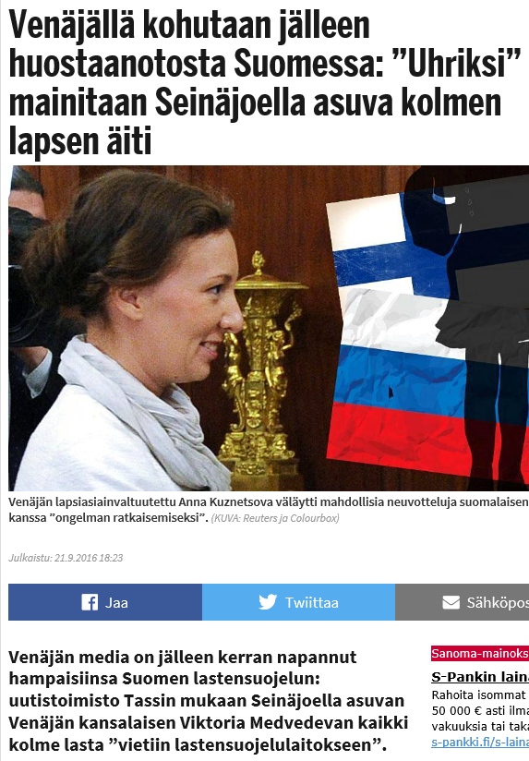
Vieraan vallan kohteena: lastensuojelun kiistat
Venäjä on arvostellut sosiaaliviranomaisia venäläislasten huostaanotoista
Vaikutus suoraan valtiojohdosta tai venäläismedian sekä venäläismielisten suomalaisten kautta
Syksyllä 2016 kolme venäläislasta vietiin sijoituspaikastaan Ylistarosta
Hakijat liikkuivat Venäjän federaation eli virallisen edustuston autolla
Samaan aikaan Seinäjoella järjestettyihin painin veteraanien MM-kisoihin tuli jälki-ilmoittautuneena suuri joukko venäläisiä urheilijoita ja huoltajia

Slide 4
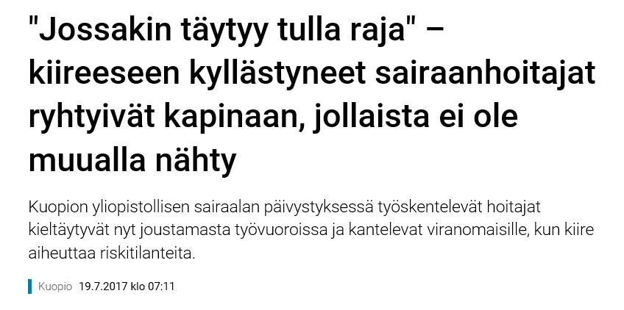
Henkilöstön painostus: KYS:n hoitajien kapina
Kuopion yliopistollisen sairaalan päivystyspoliklinikan hoitohenkilöstön mukaan henkilökuntaa on liian vähän
”Potilasturvallisuus vaarantuu”
Kirjelmöinti sairaalan johdolle, kantelu AVI:lle, kieltäytyminen ylimääräisistä vuoroista, paljastusjuttu ”kapinasta”
KYS: Takana vuosien erimielisyys henkilöstön määrän riittävyydestä
AVI:n tutkimissa tapauksissa ei potilasturvallisuus ole vaarantunut
Lääkäreitä ja hoitajia suhteessa potilasmääriin yli maan keskiarvon

Slide 5
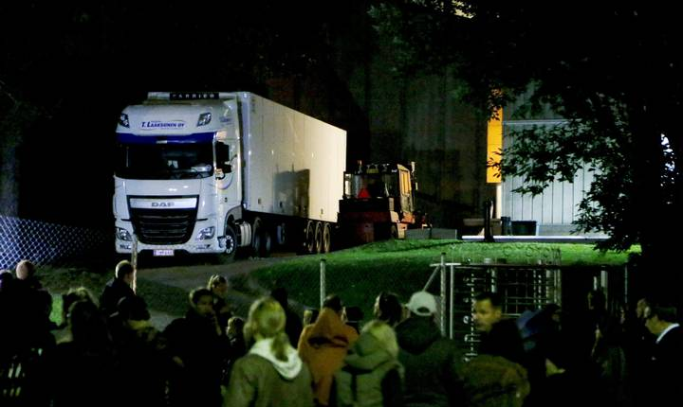
Delfiinien matka: kiukku kääntyi kaupungin päälle
Delfiinejä lähdettiin viemään turvallisuuden nimissä ilman tiedottamista
Mielenosoittajat paikan päällä ja sosiaalisessa mediassa, jälkikritiikki
Toimija oli Tampereen Särkänniemi Oy, arvostelu kohdistui kaupunkiin
Tampereen kaupungin tarkastuslautakunta: Kuntakonsernissa yhtiöidenkin viestintää voidaan ohjeistaa
”Kunnan maine rakentuu myös niissä tarinoissa, joita kunnan työntekijät, päättäjät, kuntalaiset ja sidosryhmät kertovat. Jokainen (…) tarina on merkityksellinen, koska maine syntyy niiden yhteisvaikutuksesta.”

Slide 6
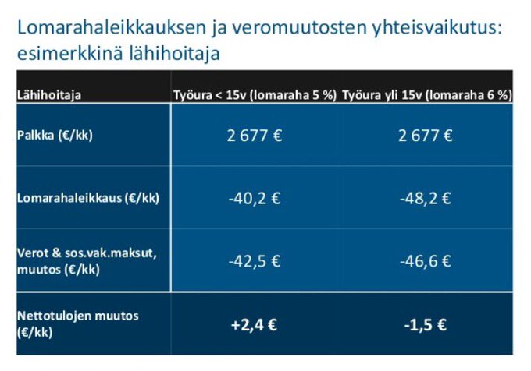
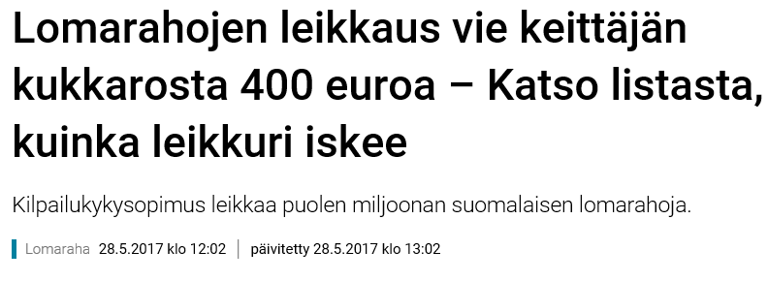
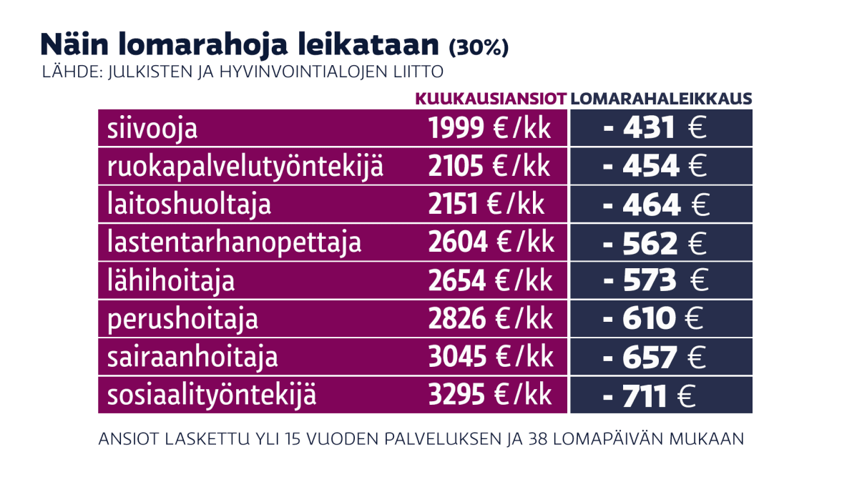
Lomarahojen leikkaukset: keittäjän silmälasit

Slide 7

Kuohuttava teko: Turun puukotukset
Vaikutus syntyy välillisesti rikoksen, onnettomuuden tai muun yllättävän tai kauhistuttavan tapahtuman kautta
Vastuu selvittelystä on muilla, kunnalle jää vastuu toipumisesta
Turun kaupungin viestintä seurasi mediaa, torjui huhuja ja jakoi tietoa
Jatkuva yhteydenpito kaupungin johtoon
Sisäiset ja ulkoiset tiedotteet, sosiaalisen median päivitykset, poliisin infot
Suruliputus, kriisiapu, Kirjastosillan valaisu uhrien muiston kunnioittamiseksi ja hiljainen hetki Turun kauppatorilla

Slide 8
Vaikuttamisen väylä on julkisuus
Vaikuttaminen median välityksellä ja julkisuuden kautta
Mielipidekirjoitukset, vuodot, yksipuolisten juttujen syöttäminen
Mielenosoitukset, sosiaalisen median kampanjat
Myös vanhat keinot toimivat – suoraan tai julkisuuden kautta:
Puolueiden, poliitikkojen tai etujärjestöjen tuen hankkiminen
Karvalakkilähetystöt, valitukset, kantelut, tutkintapyynnöt
Miten selviydyt?
Varaudu, suunnittele, harjoittele, seuraa tilannetta, toivu

